Slide 1


Международная научно-практическая конференция «Материаловедение, формообразующие технологии и оборудование 2026»
Метод решения уравнений Кона-Шэма для атомов без использования базисного набора с применением положений асимптотической теории диффузии нейтронов в среде с поглощением и размножением
Авторы: Е. Н. Станкевич¹, А. А. Ковалишин¹, К. Ю Хромов¹, М. В. Калмыкова¹, А. В. Угрюмов²
¹ НИЦ «Курчатовский институт», 123182, г. Москва, пл. акад. Курчатова,
² АО «ТВЭЛ», 115409 Москва, Каширское шоссе, 49
1

Slide 2
Введение и актуальность
Квантово-механические расчеты свойств многоэлектронных систем являются основной во многих областях науки: физики, химии, биологии. Современные существующие методы решения уравнения Шредингера позволяют рассчитывать свойства многоэлектронных систем с достаточно высокой точностью, однако для достижения такой точности требуются большие вычислительные мощности, что ограничивает круг применения данных расчетов. Для того, чтобы распространиться в область химии или биологии требуется повышение точности с увеличением быстродействия (например, точность расчетов в области биологии должна быть порядка 0.001 эВ).
Основные методы решения уравнения Шредингера для многоэлектронных систем основаны или на уравнениях Хартри-Фока, или на уравнениях Кона-Шэма (теория функционала плотности). Оба метода в своем стандартном виде обладают необходимым быстродействием. Однако недостаточной точностью расчета, которая, к сожалению, при увеличении числа электронов уменьшается. Различные методы увеличения точности существенным уменьшением быстродействия. В добавок, на практике оба метода используют базисные наборы для решения уравнения Шредингера, что увеличивает неопределенность. И один, и другой метод имеют как преимущества, так и недостатки, поэтому их творческое объединение позволит добиться хороших результатов [1].
В виду этого было принято решение разработать улучшенный метод расчета многоэлектронных систем с использованием эффективных функционалов обмена-корреляции в методе функционала плотности без использования базисного набора.
[1] Квантовая химия. Молекулы, молекулярные системы и твердые тела [Электронный ресурс] : учебное пособие для вузов / В. Г. Цирельсон. — 3-е изд., испр. (эл.). — Электрон. Текстовые дан. (1 файл pdf : 522 с.). — М. : БИНОМ. Лаборатория знаний, 2014.

Slide 3
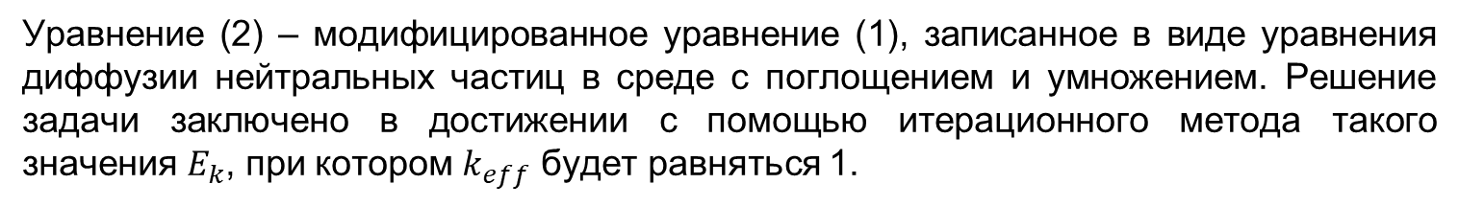
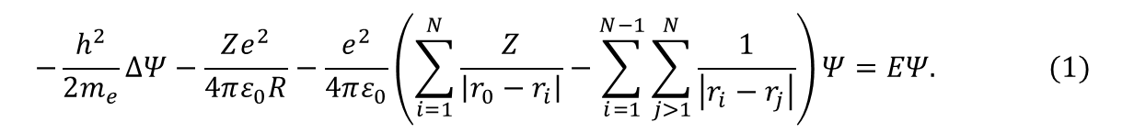
Описание мат модели
$$−\frac{h^{2}}{2m_{e}}∆Ψ−\frac{Ze^{2}}{4πε_{0}R}−\frac{e^{2}}{4πε_{0}}\left(\sum_{i=1}^{N}{\frac{Z}{\left|r_{0}−r_{i}\right|}}−\sum_{i=1}^{N−1}{\sum_{j>1}^{N}{\frac{1}{\left|r_{i}−r_{j}\right|}}}\right)Ψ=EΨ. (1)$$
Уравнение (1), уравнение Шредингера, будет решаться методом конечных разностей без использования базисного набора с тождественным преобразованием спектра конечно-разностного оператора. Возможность и эффективность данного метода была продемонстрирована в работе [2].
$−∆ψ_{k}\left(r\right)+E_{k}ψ_{k}\left(r\right)+J\left(r\right)ψ_{k}\left(r\right)=\frac{1}{k_{eff}}\left(U\left(r\right)ψ_{k}\left(r\right)+E_{xc}\left(r,ψ_{k}\left(r\right)\right)\right)$, (2)
Уравнение (2) – модифицированное уравнение (1), записанное в виде уравнения диффузии нейтральных частиц в среде с поглощением и умножением. Решение задачи заключено в достижении с помощью итерационного метода такого значения $E_{k}$, при котором $k_{eff}$ будет равняться 1.
$\hat{L}{\vec{Ψ}}^{i}= {\vec{S}}^{i}$, где ${\vec{S}}^{i}= \left(U\left(r\right)+E_{xc}\left(r,ψ_{k}\left(r\right)\right)\right){\vec{Ψ_{k}}}^{i−1}$, (3)
${\vec{Ψ}}^{i}$ - вектор размерностью L (количество узлов в сетке), каждый элемент которого есть значение искомой функции в узле сетки.
[2] Даньшин А.А. Разработка численных методов решения задач квантовой механики на основе синтеза стохастических и детерминистских подходов : дис. канд. физ.-мат. наук : 00.00.00 / Даньшин Артем Алексеевич. – М., 2023. – 111 с.

Slide 4
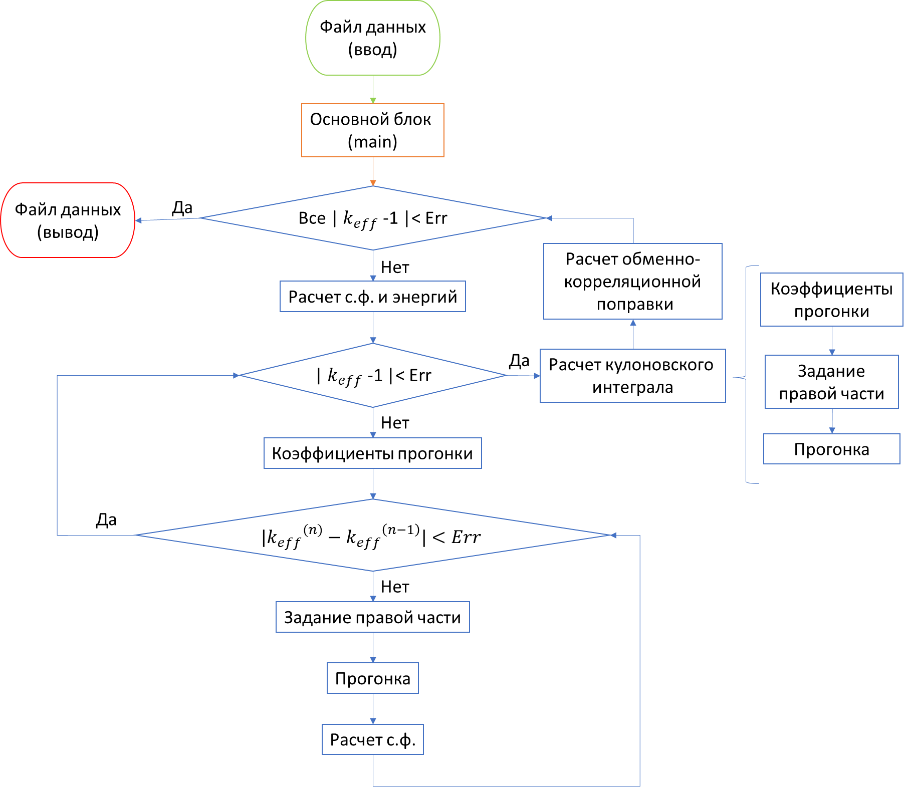
Алгоритм работы программы

Slide 5
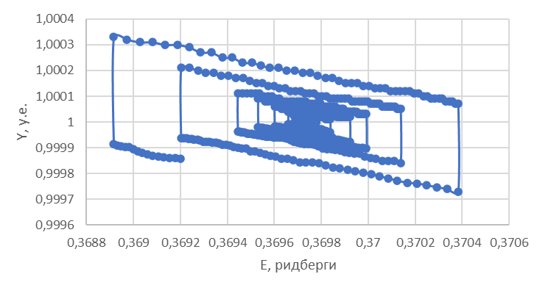

Демонстрация работы алгоритма
График зависимости $E_{k}$ от $k_{eff}$

Slide 6
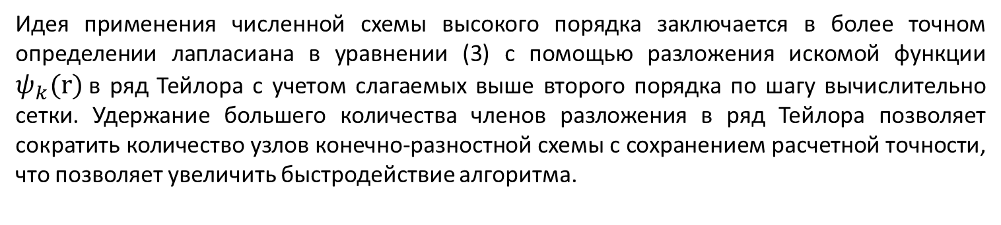
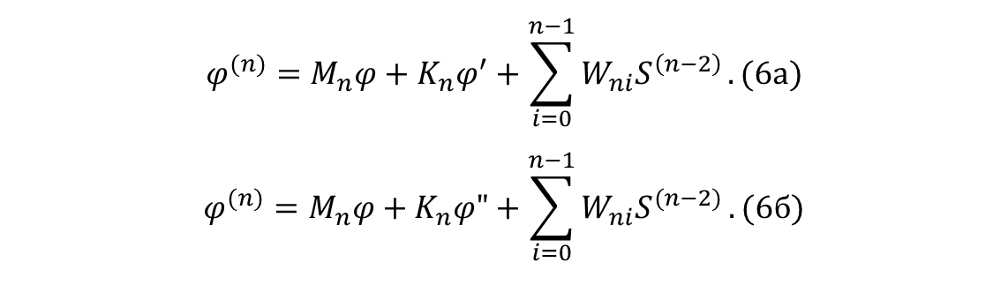
Численная схема высокого порядка
Идея применения численной схемы высокого порядка заключается в более точном определении лапласиана в уравнении (3) с помощью разложения искомой функции $ψ_{k}(r)$в ряд Тейлора с учетом слагаемых выше второго порядка по шагу вычислительно сетки. Удержание большего количества членов разложения в ряд Тейлора позволяет сократить количество узлов конечно-разностной схемы с сохранением расчетной точности, что позволяет увеличить быстродействие алгоритма.
$−ψ_{k}(r)"−\frac{2}{r}ψ_{k}\left(r\right)′−\frac{l(l+1)}{r^{2}}ψ_{k}\left(r\right)+E_{k}ψ_{k}\left(r\right)+J\left(r\right)ψ_{k}\left(r\right)=\frac{1}{k_{eff}}\left(U\left(r\right)ψ_{k}\left(r\right)+E_{xc}\right)$. (5)
$ψ\left(r±h\right)=ψ\left(r\right)±\frac{{ψ\left(r\right)}^{(1)}}{h}+\frac{{ψ\left(r\right)}^{(2)}}{2h^{2}}±\frac{{ψ\left(r\right)}^{(3)}}{3!h^{3}}+\frac{{ψ\left(r\right)}^{(4)}}{4!h^{4}}+…+O(h^{n})$.
Степень n в слагаемом $O\left(h^{n}\right)$ и есть порядок численной схемы. Комбинации
$$φ^{(n)}=M_{n}φ+K_{n}φ^{′}+\sum_{i=0}^{n−1}{W_{ni}S^{\left(n−2\right)}}.(6а)$$
$$φ^{(n)}=M_{n}φ+K_{n}φ"+\sum_{i=0}^{n−1}{W_{ni}S^{(n−2)}}. (6б)$$

Slide 7
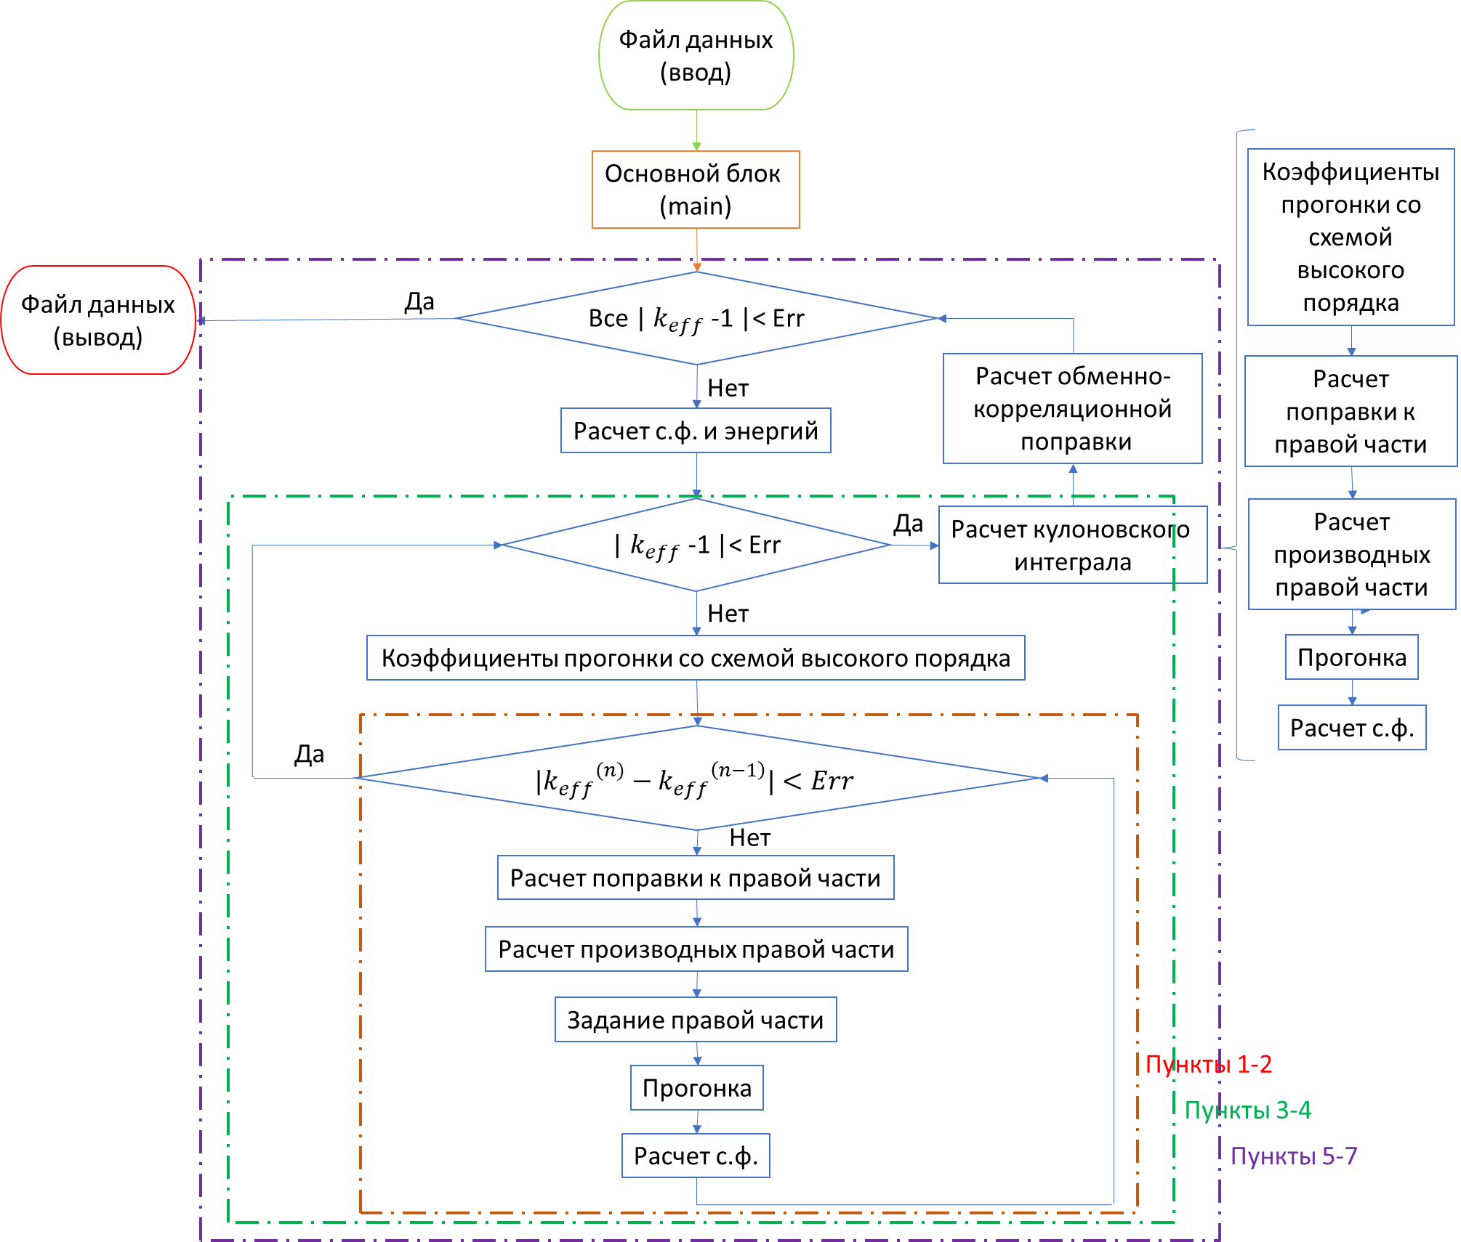
Алгоритм работы программы (III)

Slide 8
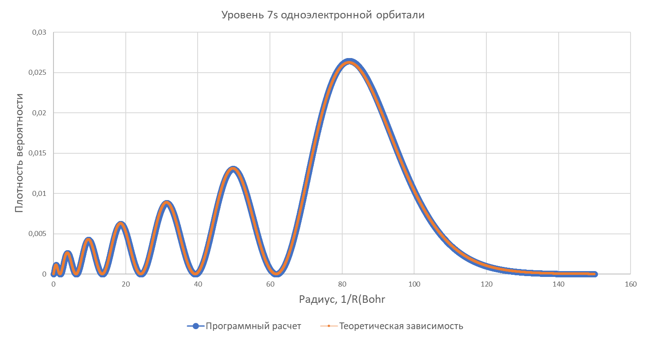
Результаты (I). Волновая функция.
Волновая функция атома водорода для уровня 7s
Отклонение программного расчета от теоретической зависимости составляет 0,005%. Для расчета использовалась сетка с шагом 0,0075.

Slide 9
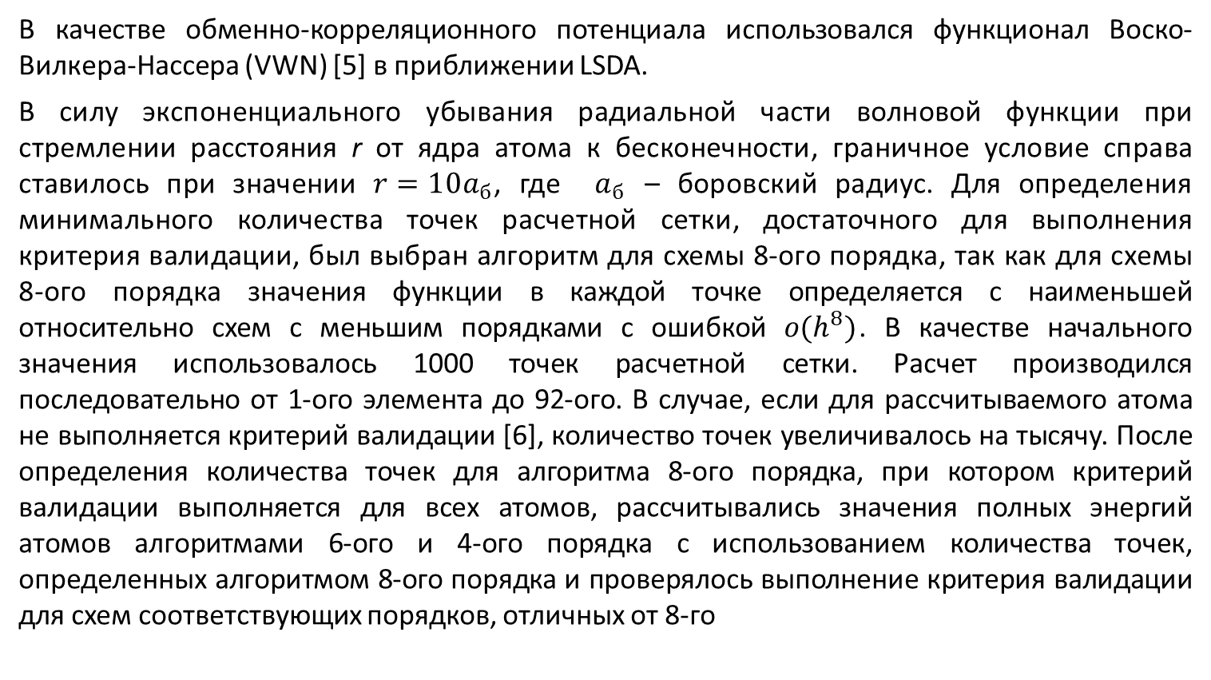
Результаты (II). Используемый функционал.
В качестве обменно-корреляционного потенциала использовался функционал Воско-Вилкера-Нассера (VWN) [5] в приближении LSDA.
В силу экспоненциального убывания радиальной части волновой функции при стремлении расстояния r от ядра атома к бесконечности, граничное условие справа ставилось при значении $r=10a_{б}$, где $a_{б}$ – боровский радиус. Для определения минимального количества точек расчетной сетки, достаточного для выполнения критерия валидации, был выбран алгоритм для схемы 8-ого порядка, так как для схемы 8-ого порядка значения функции в каждой точке определяется с наименьшей относительно схем с меньшим порядками с ошибкой $o(h^{8})$. В качестве начального значения использовалось 1000 точек расчетной сетки. Расчет производился последовательно от 1-ого элемента до 92-ого. В случае, если для рассчитываемого атома не выполняется критерий валидации [6], количество точек увеличивалось на тысячу. После определения количества точек для алгоритма 8-ого порядка, при котором критерий валидации выполняется для всех атомов, рассчитывались значения полных энергий атомов алгоритмами 6-ого и 4-ого порядка с использованием количества точек, определенных алгоритмом 8-ого порядка и проверялось выполнение критерия валидации для схем соответствующих порядков, отличных от 8-го
[5] S.H. Vosko, L. Wilk, and M. Nusair, Can. J. Phys. 58, 1200 (1980); S.H. Vosko and L. Wilk, Phys. Rev. B 22, 3812 (1980).
[6] NIST (https://www.nist.gov/pml/atomic-reference-data-electronic-structure-calculations/atomic-reference-data-electronic-7)

Slide 10
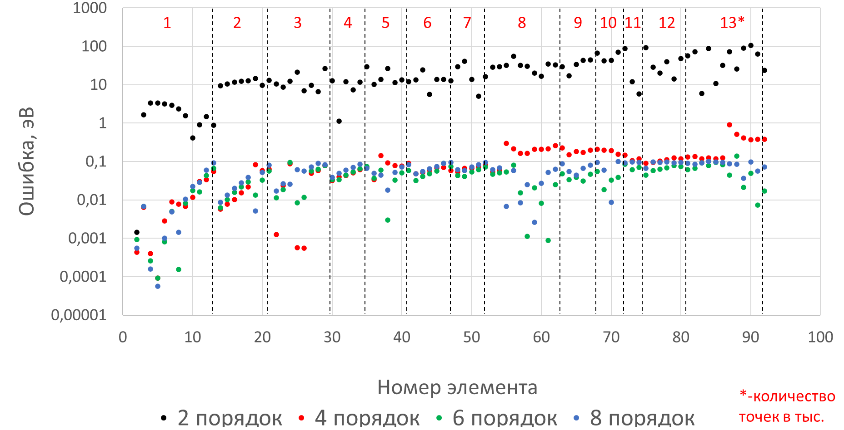
Результаты (III). Расчетная ошибка.
Зависимость расчетной ошибки в определении полной энергии атомов для численных схем разных порядков на расчетной сетке, шаг которой определяется выполнением критерия валидации для 8-ого порядка. На графике красными кружочками обозначены значения для схемы 4-ого порядка, зелеными – для 6-ого порядка, синими – для 8-ого порядка; вертикальными пунктирными линиями обозначены области, в пределах которых расчет производился при фиксированном количестве точек сетки; красными числами внизу обозначены количество точек в тысячах.

Slide 11
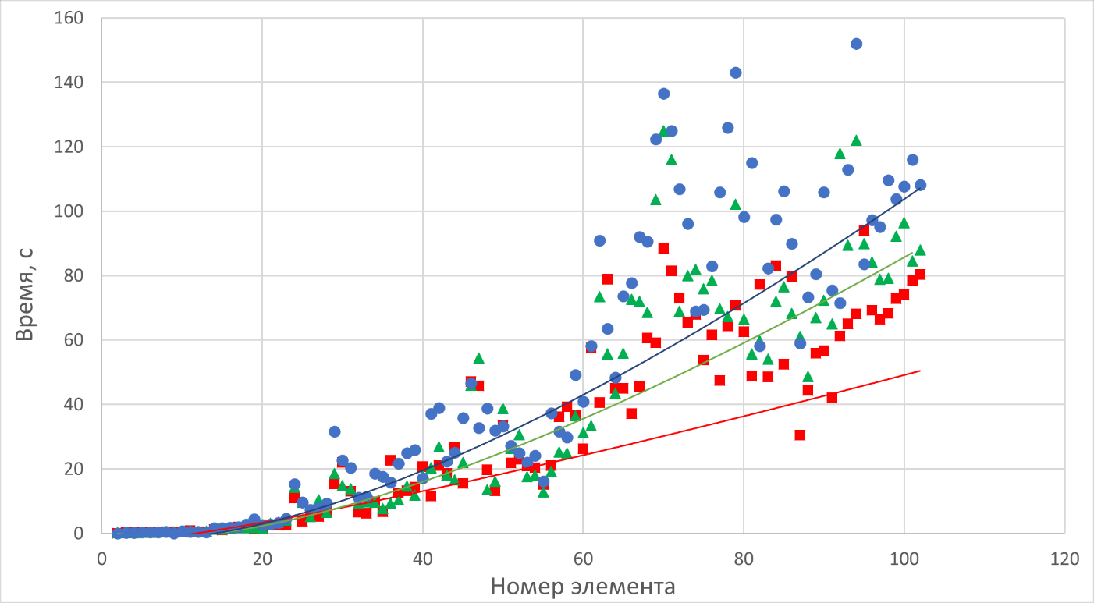
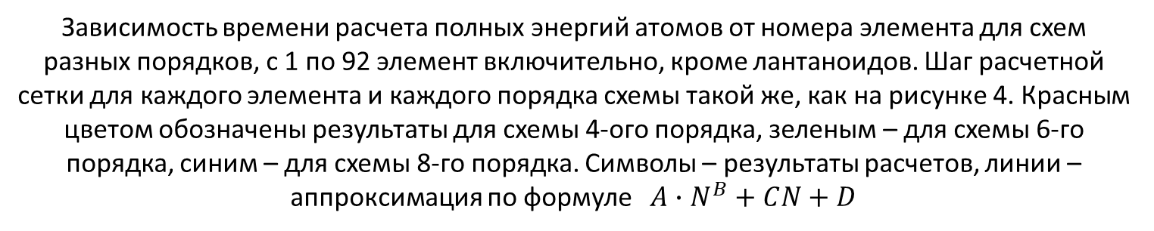
Результаты (IV). Расчетное время.
Зависимость времени расчета полных энергий атомов от номера элемента для схем разных порядков, c 1 по 92 элемент включительно, кроме лантаноидов. Шаг расчетной сетки для каждого элемента и каждого порядка схемы такой же, как на рисунке 4. Красным цветом обозначены результаты для схемы 4-ого порядка, зеленым – для схемы 6-го порядка, синим – для схемы 8-го порядка. Символы – результаты расчетов, линии – аппроксимация по формуле $A∙N^{B}+CN+D$

Slide 12
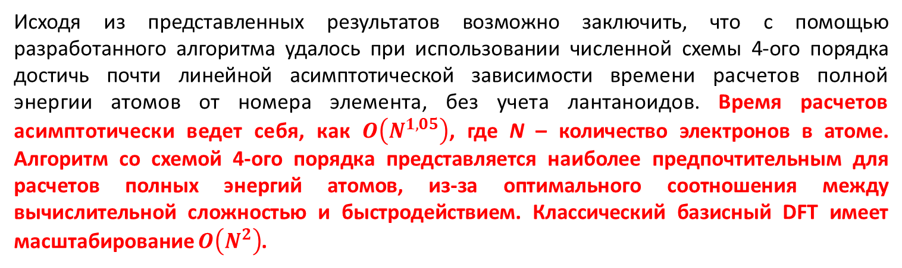
Результаты (V). Расчетная ошибка.
Значения параметров кривых, аппроксимирующих асимптотическую зависимость времени расчетов полной энергии атомов от номера элемента
Порядок схемы | A | B | C | D | R²
4 | 2 | 1,05257 | -2,02747 | -2,90573 | 0,72077
6 | 2,5 | 1,12517 | -3,60995 | 1,85324 | 0,76293
8 | 1,25 | 1,20703 | -2,21298 | 0,76632 | 0,74581
Исходя из представленных результатов возможно заключить, что с помощью разработанного алгоритма удалось при использовании численной схемы 4-ого порядка достичь почти линейной асимптотической зависимости времени расчетов полной энергии атомов от номера элемента, без учета лантаноидов. Время расчетов асимптотически ведет себя, как $O\left(N^{1,05}\right)$, где N – количество электронов в атоме. Алгоритм со схемой 4-ого порядка представляется наиболее предпочтительным для расчетов полных энергий атомов, из-за оптимального соотношения между вычислительной сложностью и быстродействием. Классический базисный DFT имеет масштабирование $O\left(N^{2}\right)$.

Slide 13
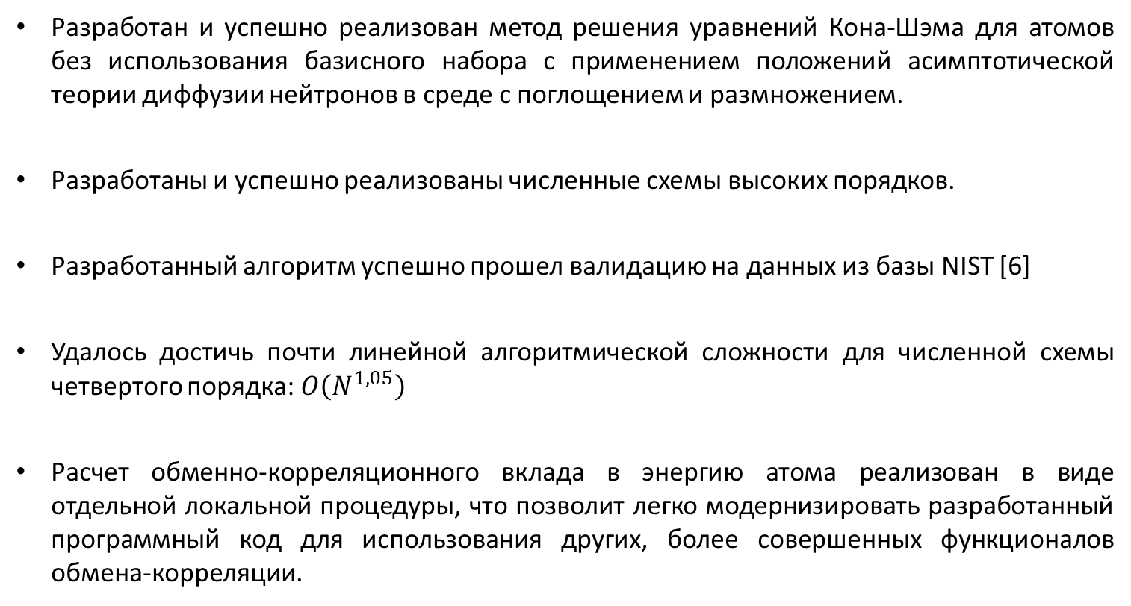
Заключение
Разработан и успешно реализован метод решения уравнений Кона-Шэма для атомов без использования базисного набора с применением положений асимптотической теории диффузии нейтронов в среде с поглощением и размножением.
Разработаны и успешно реализованы численные схемы высоких порядков.
Разработанный алгоритм успешно прошел валидацию на данных из базы NIST [6]
Удалось достичь почти линейной алгоритмической сложности для численной схемы четвертого порядка: $O\left(N^{1,05}\right)$
Расчет обменно-корреляционного вклада в энергию атома реализован в виде отдельной локальной процедуры, что позволит легко модернизировать разработанный программный код для использования других, более совершенных функционалов обмена-корреляции.

Slide 14
Цитируемая литература
[1] Квантовая химия. Молекулы, молекулярные системы и твердые тела [Электронный ресурс] : учебное пособие для вузов / В. Г. Цирельсон. — 3-е изд., испр. (эл.). — Электрон. Текстовые дан. (1 файл pdf : 522 с.). — М. : БИНОМ. Лаборатория знаний, 2014.
[2] Даньшин А.А. Разработка численных методов решения задач квантовой механики на основе синтеза стохастических и детерминистских подходов : дис. канд. физ.-мат. наук : 00.00.00 / Даньшин Артем Алексеевич. – М., 2023. – 111 с.
[3] W. Kohn, L. J. Sham, Self-Consistent Equations Including Exchange and Correlation Effects / // Phys. Rev. — 1965. — Т. 140. —A1133—A1138.
[4] Лебедев, В. И. Функциональный анализ и вычислительная математика / В. И. Лебедев. — Физматлит, 2005.
[5] S.H. Vosko, L. Wilk, and M. Nusair, Can. J. Phys. 58, 1200 (1980); S.H. Vosko and L. Wilk, Phys. Rev. B 22, 3812 (1980).
[6] NIST (https://www.nist.gov/pml/atomic-reference-data-electronic-structure-calculations/atomic-reference-data-electronic-7)

Slide 15
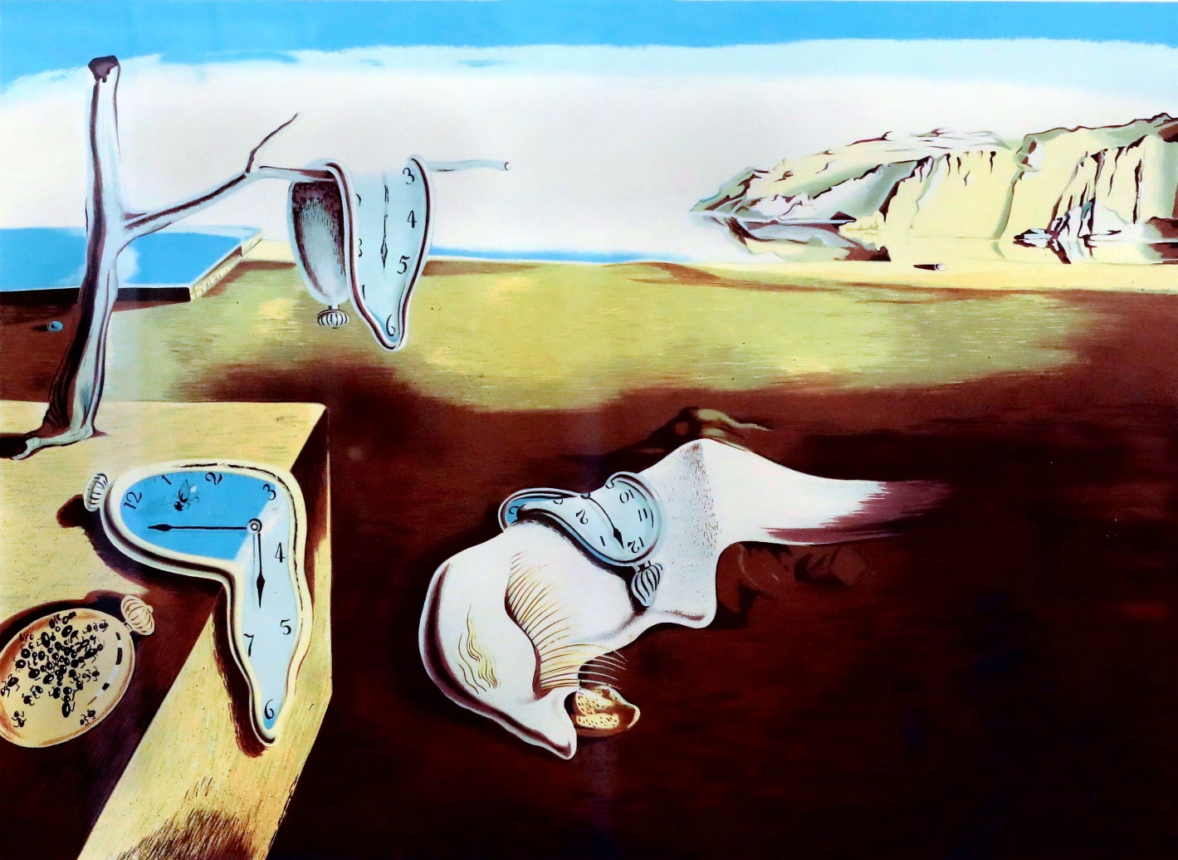
Спасибо за предоставленное время

Slide 16
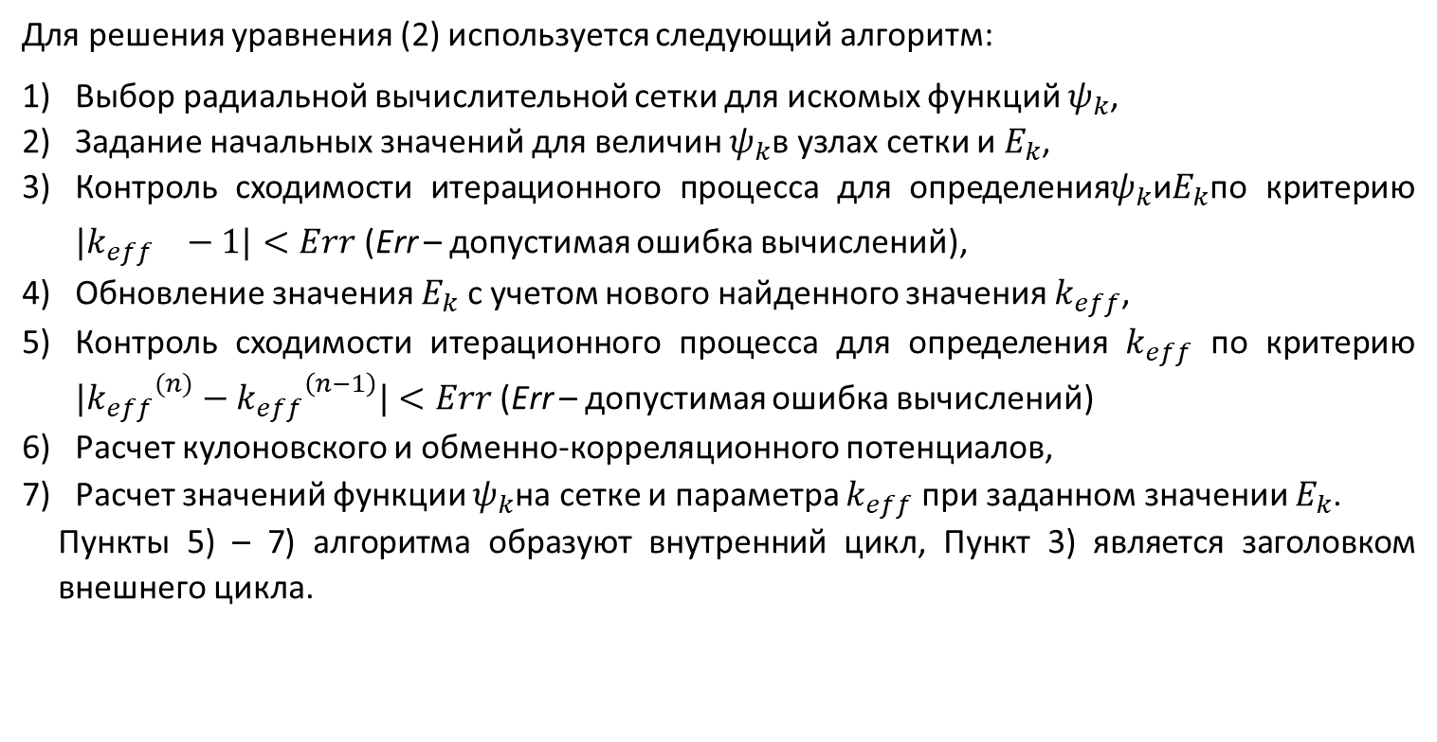
Алгоритм работы программы (I)
Для решения уравнения (2) используется следующий алгоритм:
Выбор радиальной вычислительной сетки для искомых функций $ψ_{k}$,
Задание начальных значений для величин $ψ_{k}$в узлах сетки и $E_{k}$,
Контроль сходимости итерационного процесса для определения$ψ_{k}$и$E_{k}$по критерию ${{|k}_{eff}}^{}−1|<Err$ (Err – допустимая ошибка вычислений),
Обновление значения $E_{k}$с учетом нового найденного значения $k_{eff}$,
Контроль сходимости итерационного процесса для определения $k_{eff}$ по критерию ${{|k}_{eff}}^{(n)}−{k_{eff}}^{\left(n−1\right)}|<Err$ (Err – допустимая ошибка вычислений)
Расчет кулоновского и обменно-корреляционного потенциалов,
Расчет значений функции $ψ_{k}$на сетке и параметра $k_{eff}$ при заданном значении $E_{k}$.
Пункты 5) – 7) алгоритма образуют внутренний цикл, Пункт 3) является заголовком внешнего цикла.

Slide 17
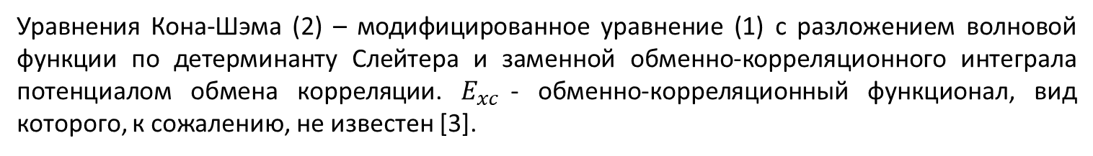
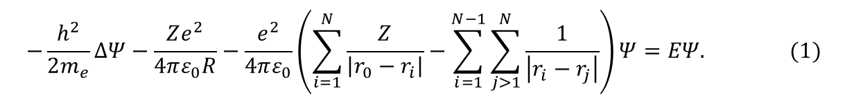
Описание мат модели (I)
$$−\frac{h^{2}}{2m_{e}}∆Ψ−\frac{Ze^{2}}{4πε_{0}R}−\frac{e^{2}}{4πε_{0}}\left(\sum_{i=1}^{N}{\frac{Z}{\left|r_{0}−r_{i}\right|}}−\sum_{i=1}^{N−1}{\sum_{j>1}^{N}{\frac{1}{\left|r_{i}−r_{j}\right|}}}\right)Ψ=EΨ. (1)$$
Уравнение (1), уравнение Шредингера, будет решаться методом конечных разностей без использования базисного набора с тождественным преобразованием спектра конечно-разностного оператора. Возможность и эффективность данного метода была продемонстрирована в работе [2].
$−∆ψ_{k}\left(r\right)−\frac{l(l+1)}{r^{2}}ψ_{k}\left(r\right)+E_{k}ψ_{k}\left(r\right)+J\left(r\right)ψ_{k}\left(r\right)=\left(U\left(r\right)ψ_{k}\left(r\right)+E_{xc}\left(r,ψ_{k}\left(r\right)\right)\right)$, (2)
Уравнения Кона-Шэма (2) – модифицированное уравнение (1) с разложением волновой функции по детерминанту Слейтера и заменной обменно-корреляционного интеграла потенциалом обмена корреляции. $E_{xc}$- обменно-корреляционный функционал, вид которого, к сожалению, не известен [3].
[2] Даньшин А.А. Разработка численных методов решения задач квантовой механики на основе синтеза стохастических и детерминистских подходов : дис. канд. физ.-мат. наук : 00.00.00 / Даньшин Артем Алексеевич. – М., 2023. – 111 с.
[3] W. Kohn, L. J. Sham, Self-Consistent Equations Including Exchange and Correlation Effects / // Phys. Rev. — 1965. — Т. 140. —A1133—A1138.

Slide 18
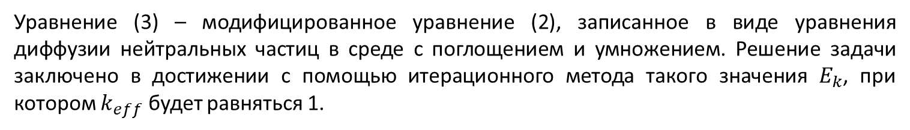
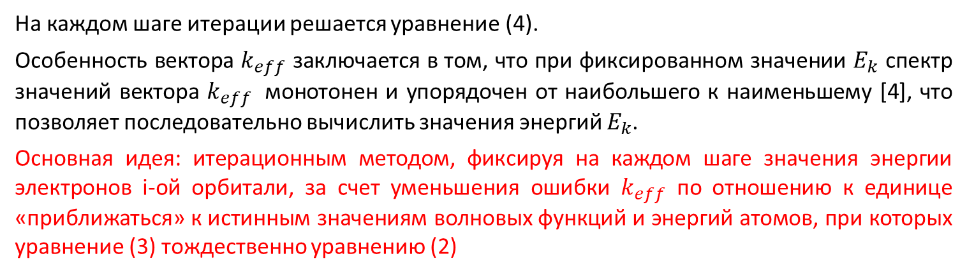
Описание мат модели (II)
$−∆ψ_{k}\left(r\right)−\frac{l(l+1)}{r^{2}}ψ_{k}\left(r\right)+E_{k}ψ_{k}\left(r\right)+J\left(r\right)ψ_{k}\left(r\right)=\frac{1}{k_{eff}}\left(U\left(r\right)ψ_{k}\left(r\right)+E_{xc}\left(r,ψ_{k}\left(r\right)\right)\right)$, (3)
Уравнение (3) – модифицированное уравнение (2), записанное в виде уравнения диффузии нейтральных частиц в среде с поглощением и умножением. Решение задачи заключено в достижении с помощью итерационного метода такого значения $E_{k}$, при котором $k_{eff}$ будет равняться 1.
$\hat{L}{\vec{Ψ}}^{i}= {\vec{S}}^{i}$, где ${\vec{S}}^{i}= \left(U\left(r\right)+E_{xc}\left(r,ψ_{k}\left(r\right)\right)\right){\vec{Ψ_{k}}}^{i−1}$, (4)
${\vec{Ψ}}^{i}$ - вектор размерностью L (количество узлов в сетке), каждый элемент которого есть значение искомой функции в узле сетки.
На каждом шаге итерации решается уравнение (4).
Особенность вектора $k_{eff}$ заключается в том, что при фиксированном значении $E_{k}$ спектр значений вектора $k_{eff}$ монотонен и упорядочен от наибольшего к наименьшему [4], что позволяет последовательно вычислить значения энергий $E_{k}$.
Основная идея: итерационным методом, фиксируя на каждом шаге значения энергии электронов i-ой орбитали, за счет уменьшения ошибки $k_{eff}$ по отношению к единице «приближаться» к истинным значениям волновых функций и энергий атомов, при которых уравнение (3) тождественно уравнению (2)
[4] Лебедев, В. И. Функциональный анализ и вычислительная математика / В. И. Лебедев. — Физматлит, 2005.

Slide 19
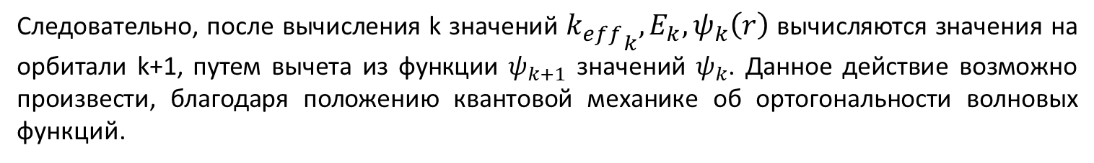
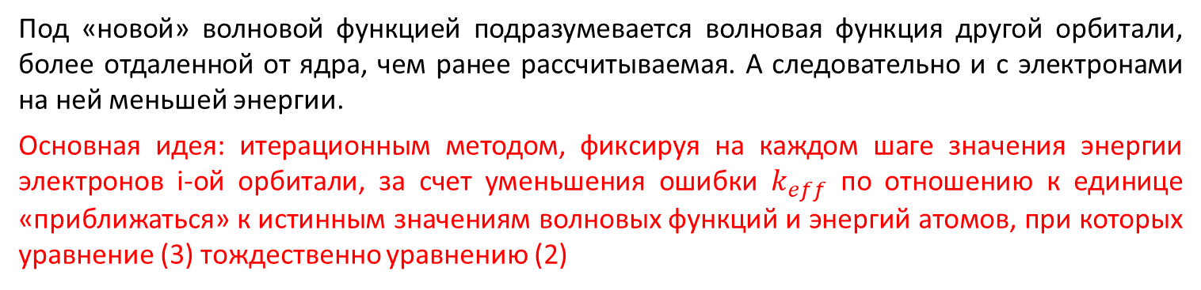
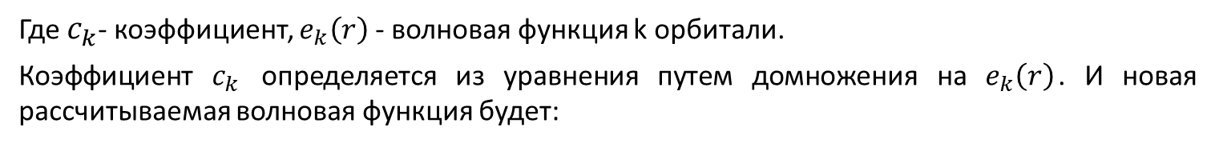
Описание мат модели (III)
Следовательно, после вычисления k значений ${k_{eff}}_{k}, E_{k},ψ_{k}\left(r\right)$ вычисляются значения на орбитали k+1, путем вычета из функции $ψ_{k+1}$ значений $ψ_{k}$. Данное действие возможно произвести, благодаря положению квантовой механике об ортогональности волновых функций.
$ψ_{k}\left(r\right)$=$c_{k}e_{k}\left(r\right)+c_{k+1}e_{k+1}\left(r\right)$+ $c_{k+2}e_{k+2}\left(r\right)…$,
Где $c_{k}$- коэффициент, $e_{k}\left(r\right)$ - волновая функция k орбитали.
Коэффициент $c_{k}$ определяется из уравнения путем домножения на $e_{k}\left(r\right)$. И новая рассчитываемая волновая функция будет:
$ψ_{k+1}\left(r\right)$ = $ψ_{k}\left(r\right) −e_{k}\left\langle e_{k} | ψ_{k}\right\rangle =c_{k+1}e_{k+1}\left(r\right)$+ $c_{k+2}e_{k+2}\left(r\right)…$,
Под «новой» волновой функцией подразумевается волновая функция другой орбитали, более отдаленной от ядра, чем ранее рассчитываемая. А следовательно и с электронами на ней меньшей энергии.
Основная идея: итерационным методом, фиксируя на каждом шаге значения энергии электронов i-ой орбитали, за счет уменьшения ошибки $k_{eff}$ по отношению к единице «приближаться» к истинным значениям волновых функций и энергий атомов, при которых уравнение (3) тождественно уравнению (2)

Slide 20
Результаты (VI). Сравнение расчетов по точности с другими программами.
Абсолютная ошибка расчета полной энергии атомов в сравнении с пределом Кона-Шэма из [5] разработанного кода и программы ORCA 6.1.0 для элементов с 1 по 92 номер включительно.
[5] https://www.nist.gov/pml/atomic-reference-data-electronic-structure-calculations/atomic-reference-data-electronic-7

Slide 21
Результаты (VII). Сравнение расчетов по быстродействию с другими программами
Время расчета полной энергии атомов с помощью разработанного кода и программы ORCA 6.1.0. Номера элементов с 1 по 92 включительно (левый рисунок) и с 60 по 92 элемент (правый рисунок).

